Slide 1

ごはん決め決めプログラム
～私が求めたプログラム～
21NC004 魚川寛太

Slide 2
目次
1.作成するきっかけ
2.作成したプログラム
3.実行画面
4.実行する段階で悩んだこと
5.解決方法
6.あとがき
7.参考文献

Slide 3

1.作成するきっかけ
皆さん
例えば、友人やバイト先の先輩に
「お昼食べたいものある？」
って聞かれて、「めっちゃ何でもいいけど、何でもいいって言うのもなぁ…」と
思ったことないですか！？
私はあります！
そんな時に自動でお店を指定してくれるアプリとかあったら嬉しいですよね！！

Slide 4

1.作成するきっかけ
私は調べました…
ですが、現在お店の口コミ等が分かるアプリ・サイトはあれど、
自動でお店を決めてくれるアプリ、サイトはなかったのです…
そこで！
私は自動でお店を決めてくれる
「ごはん決め決めプログラム」を作成することを決意しました！

Slide 5
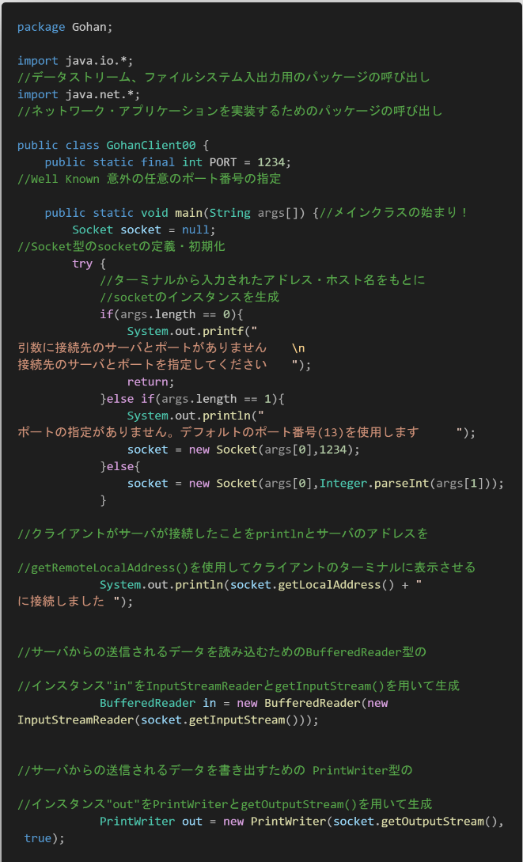

2.作成したプログラム
GohanClient00.java

Slide 6
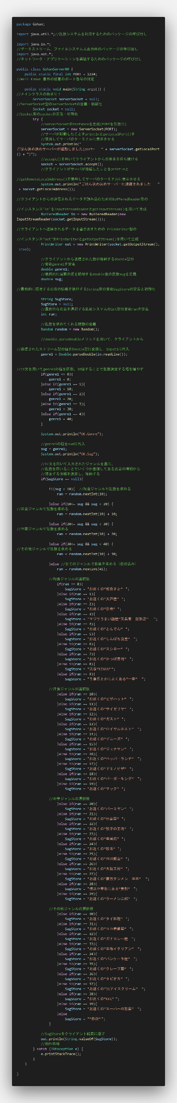

2.作成したプログラム
GohanServer00.java

Slide 7
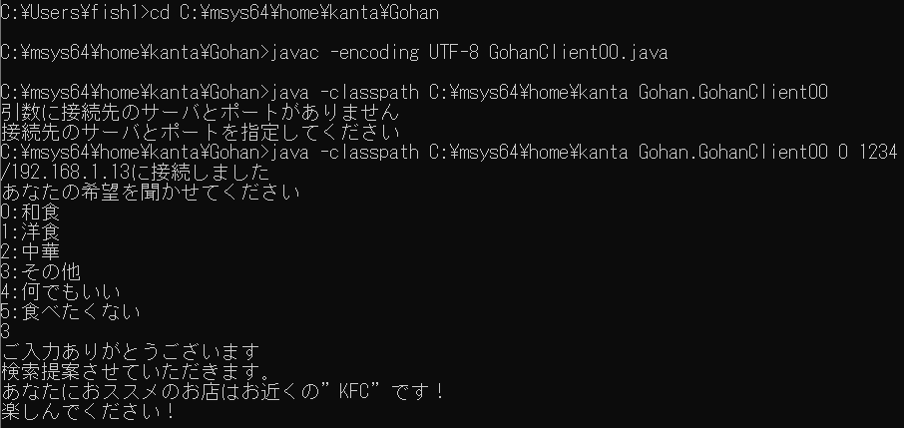
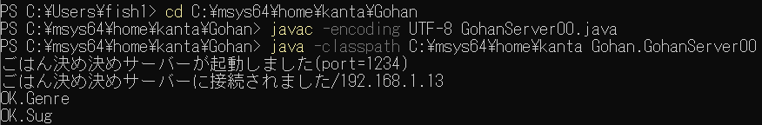
3.実行画面
コマンドプロンプト (Client)
Windows PowerShell (Server)

Slide 8
4.実行する段階で悩んだこと
・お店をランダムに選択する方法
・cmdやPowerShellで実行する際に、文字化けが発生した
・コンパイルはできたが、その後「NoClassDefFoundError」というエラーが出た

Slide 9
5.解決方法
・お店をランダムに選択する方法
→乱数を生成して、その値によって答えを変えるようにした
具体的には、ネットで「乱数を生成する方法」を調べ、クラスを導入した。
結果としては、if文で長々と店舗情報を記載するというとても汚いソースになってしまったが、
正常に動作するようになった。
恐らく、スマートにまとめる方法もあると思うが、
今の私には思いつかなかったので、これからも精進していきたい。

Slide 10
5.解決方法
・ cmdやPowerShellで実行する際に、文字化けが発生した
→文字コードの違いが原因だと分かったので「-encoding UTF-8」を付けてUTF-8で出力するようにした
具体的には、ネットで「java 文字化け 対処」で調べ、上記文章をコンパイル時に導入した。
javaファイルをUTF-8で作成したが、コマンドプロンプト（windows）が使用している文字コードは
shift-jisであることが原因だということが分かった。
結果としては、正常に動作するようになった。

Slide 11
5.解決方法
・コンパイルはできたが、その後「NoClassDefFoundError」というエラーが出た
→実行時に「java -classpath ＋クラスパス＋完全クラス名」で実行するようにした
具体的には、ネットで「 NoClassDefFoundError 」を調べ、上記文章を実行時に導入した。
原因としては、実行するべきクラスをロードできていないことにあることが分かった。
結果としては、正常に動作するようになった。

Slide 12
6.あとがき
今回のプログラムの作成を始めたとき、食べたいジャンルとどれぐらいの量を食べたいのか聞いて、
それに適したお店をネットから情報を貰ってClientに表示するようにしたいと思っていた。
しかし、実際に作成を始めると、その二つを加味してお店をランダム選択することが難しく、提出期限までに完成させることが難しかったため、今回はジャンルのみでランダム選択するプログラムにした。
提出後に実際に作成したかったプログラムを作成できるように再度勉強しようと思った。
そして完成した際には、実際にアプリやサイトとして社会に発信できるように精進しようと思った。
飲み会の居酒屋2件目とか決めるときに便利そうなプログラムを我ながら思いついたなと思った。
ガチでアプリか、サイト作成したい。
今までプログラミングに苦手意識がずっとあったが、今回の作成を通して理解も進み、自分のしたかったことを実行できてとても楽しかったし、嬉しかったのでこれからは自主的に作成してみようと思った

Slide 13
7.参考文献
・https://uxmilk.jp/47989 (2023/1/08)
・https://magazine.techacademy.jp/magazine/17733 (2023/1/08)
・https://qiita.com/Friskseed/items/c02da46f7f79d9067184 (2023/1/08)
・https://qiita.com/Am_nine/items/4bb589371806f6f0fb79 (2023/1/08)
・https://www.irasutoya.com/ (2023/1/08)
・http://yorozumemo.com/vscode-screenshot-8773/ (2023/1/08)

